Slide 1
12
中外酒店集团化管理
第一节 酒店集团化发展概况
第二节 酒店集团化经营模式
第三节 酒店集团化发展创新
第四节 我国酒店集团的跨国经营
第五节 中外著名酒店管理集团介绍

Slide 2
第一节 酒店集团化发展概况

Slide 3
第一节 酒店集团化发展概况
一、国际酒店集团化发展概况
（一）国际酒店集团化发展历程
酒店集团发源于美国，1907年美国里兹公司出售特许经营权给酒店，出现酒店集团的雏形，20世纪50年代是世界酒店集团大发展的开端。美国孕育了假日、喜来登、希尔顿等当今世界上知名的酒店集团。酒店集团的产生和大规模发展的原因主要有以下几个方面：一是经济的发展和伴随而来的企业组织形式的发展促使了酒店集团的形成和发展。第二次世界大战之后，一些大资本集团凭借雄厚的实力自由选择投资方向和领域，酒店业是他们资本投向的方向之一。由于有大资本财团的投资，酒店发展迅猛，20世纪50年代大量组建的跨国公司为酒店集团的形成提供了资金及组织上的保让。二是旅游业的迅猛发展，促进酒店集团的形成旅游业是一种综合性的产业，它的发展为酒店业带来了丰厚的利润，同时也使酒店业再次成为投资的热点。如航空业和其他行业对酒店行业的介入和渗透，使航空业及其他行业的公司拥有多家酒店，这些酒店是构成酒店集团或多元企业集团的基本要素。三是酒店业的激烈竞争是形成酒店集团的直接因素。酒店间互相联合、兼并、资本重组是企业扩大规模，增强企业竞争实力，争取市场份额的有效途径。四是20世纪60年代到70年代，美国银根松动，很多房地产投资公司开发并建立了大量的酒店，但投资公司不善于也不愿意经营酒店，只好交给酒店管理公司来管理，这也促成了酒店集团的形成。

Slide 4
第一节 酒店集团化发展概况
一、国际酒店集团化发展概况
（二）国际酒店集团化发展现状
据2017年仝球酒店集团300强榜单（见表12-1）显示：进入榜单前十的酒店分别是万豪国际、希尔顿、IHG洲际酒店集团、温德姆酒店集团、上海锦江国际酒店集团、雅高酒店集团、精选国际酒店集团、北京首旅如家酒店集团、华住酒店集团以及贝斯特韦斯特国际酒店集团。其中，万豪国际、希尔顿、IHG洲际酒店集团位列前三名。万豪国际拥有6333家酒店，房间数为1195141间，突破100万间。中国的锦江国际、首旅如家、华住三大酒店集团进入十强。其中锦江国际以680111间客房、6794家开业门店蝉联榜单第五名，首旅如家以384743间客房3712家开业门店蝉联榜单第八名，华住以379675间客房、3746家开业门店蝉联第九名。格林、东呈、尚美、开元、香格里拉、住友、金陵、港中旅、君澜、碧桂园、海航、瑰丽等12家酒店集团进入百强，中国酒店集团成长迅速。

Slide 5
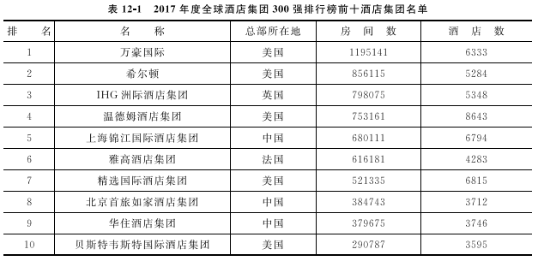
第一节 酒店集团化发展概况
一、国际酒店集团化发展概况
（二）国际酒店集团化发展现状

Slide 6
第一节 酒店集团化发展概况
二、中国酒店集团的发展概况
（一）我国酒店集团发展历史
1.引进学习阶段（1978-1987年）
20世纪70年代末，酒店业通过合资、独资、合作等方式引进了一批国际知名酒店管理集团。到1987年，共有30多家国际酒店管理集团引进相关品牌进入中国，其中包括假日、希尔顿、喜来登、香格里拉等酒店品牌，这些国际酒店管理集团为我国酒店业现代管理体制建设、市场经营模式变革以及服务操作标准化、规范化作出了重大贡献，在很大程度上推动了我国本土酒店管理业的发展。同时在各级政府优惠政策的引导下，全国兴起了建设高星级酒店的高潮但此次酒店建设高峰投资主体多为国内优势垄断行业，对酒店管理不了解，一般是采取聘请国际酒店管理集团代为管理的方式进行酒店运营。高昂的酒店管理费和其他差旅、经营费用，使得许多酒店业界人士逐渐意识到发展本土酒店管理公司的重要性。

Slide 7
第一节 酒店集团化发展概况
二、中国酒店集团的发展概况
（一）我国酒店集团发展历史
2.创立兴建阶段（1988—1997年）
为鼓励我国本土酒店管理业的发展，国务院及文化和旅游部相继出台鼓励建立酒店管理公司的相关文件。该时期，伴随宏观经济的腾飞，我国又掀起了新一轮酒店建设高潮，加之政府政策的大力扶持，我国本土酒店管理集团应运而生，如1984年锦江集团的“锦江酒店管理公司”、1988年的“广州白天鹅酒店管理公司”、1993年的“南京金陵国际酒店管理公司”、1998年的“北京建国国际酒店管理有限公司”等。本土酒店管理集团凭借了解国情、收费适中、成本低廉、沟通便利、崇尚人和等优势，逐渐巩固了在中国沿海大中城市和内地部分城市的酒店市场地位，行业业态和空间格局基本形成。但该时期，国际知名酒店管理集团也看好我国潜在酒店市场，不断加大市场的扩张力度，并开始凭借其强大的市场开拓能力进入到中国内陆大中城市和低星级酒店市场，本身经验不太丰富的本土酒店管理集团的生存空间越来越小，市场竞争进入白热化状态。

Slide 8
第一节 酒店集团化发展概况
二、中国酒店集团的发展概况
（一）我国酒店集团发展历史
3.开拓发展阶段（1998—2012年）
自1998年起，针对我国酒店管理激烈竞争的状况，我国酒店业的行政主管部门，学术界的专家学者共同探讨酒店管理业的发展问题和出路，认为我国酒店管理业必须依照强强联合、公平竞争、优势互补的市场规律打破原有市场分割格局·突破现有体制和模式的禁锢，早日组建批跨越地域、行业、国界的品牌多元化、管理规范化的现代酒店管理集团。于是本土许多酒店管理公司开始纷纷进行二次重组，如1998年成立的“北京建国国际酒店管理有限公司1999年建立的“北京首都旅游国际酒店集团有限公司”、2005年成立的“广州岭南国际企业集团”等。一些地方性民营企业也不断加入酒店管理行业中来，如浙江世贸君澜酒店管理有限公司、华天酒店管理公司、开元旅业集团旗下的开元酒店集团等。新一批的酒店管理公司的成立标志着我国酒店管理业正式步入集团化发展的开拓创新阶段。

Slide 9
第一节 酒店集团化发展概况
二、中国酒店集团的发展概况
（一）我国酒店集团发展历史
4.调整创新阶段（2013年至今）
受益于中国经济快速发展、大众旅游需求持续增长，近十年来，我国酒店业发展迅速。但从2013年开始，由于多重因素的影响，市场格局更加复杂多变，我国酒店业随之进入了理性调整的关键时期。酒店集团之间的兼并收购日益频繁，例如锦江在收购卢浮、铂涛和维也纳后于2018年11月收购了丽笙酒店集团等酒店集团资产，坐上全球酒店集团第五的交椅。国家对旅游业的关注和重视、国内酒店集团发展日益成熟、中国出境旅游的强势推动等因素，使得中国酒店集团的跨国经营活动日益频繁。锦江、华住纷纷采用走出去战略，促进中国酒店集团的国际化运营。

Slide 10
第一节 酒店集团化发展概况
二、中国酒店集团的发展概况
（二）我国酒店集团发展现状
在2018年中国酒店集团规模排行榜上，共有22家酒店集团客房数量超10000间，5家酒店集团客房数在10万间以上。其中锦江国际酒店集团客房数位居榜首，全国共有6794家门店，68万间客房，遥遥领先于其他酒店。首旅如家酒店集团客房数排名第二位，全国共有3712家门店，客房数为38.47万间。华住酒店集团共3746家门店，共计客房数37.97万间，排名第三。按总部所在地来看，上海酒店集团上榜数量最多，共计有9家酒店。北京有6家酒店集团上榜，广州3家，深圳4家，杭州5家。整体来看，越发达的城市，酒店经济规模越大，上榜酒店多集中在北上广深等一线城市。2018年中国酒店集团规模20强排行榜如表12-2所示。

Slide 11
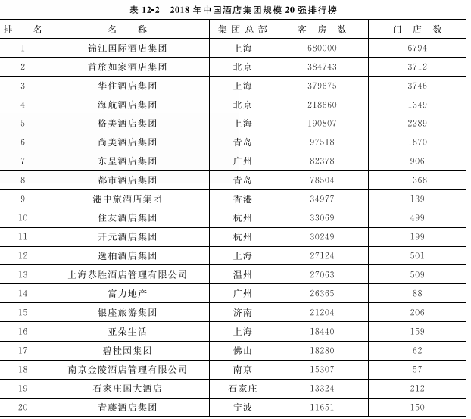
第一节 酒店集团化发展概况

Slide 12
第二节 酒店集团化经营模式

Slide 13
第二节 酒店集团化经营模式
经营模式 | 内容
直接经营 | 酒店管理集团同时拥有和经营数家酒店，各酒店所有权都属于同一个酒店管理集团，同属于一个企业法人，这是最简单的隶属形式。这种形式有利于酒店节省运营成本，管理更直接更易形成自己的风格。这一形式的缺点是资金需求大，经营风险大，管理人员的能力和素质对酒店经营有很大影响。
特许经营 | 拥有特许经营权人向受特许经营权人提供特许经营权利，以及在组织、经营和管理方面提供支持，并从受特许权人获得相应回报的一种经营形式。让渡者企业要有强大实力及良好的知名度和声誉，才有可能向其他酒店出售特许经营权。受让渡的企业是可以获得特许经营权的酒店，它可以使用该酒店集团或公司的名称、标识、经营程序、操作规程、服务标准，并加入该集团预订系统、市场营销，成为该酒店集团的一员。
委托经营 | 酒 店管理集团与酒店拥有者签订合同，根据酒店管理集团的经营管理规范和标准，接受业主委托，经营管理业主的酒店。在合同期内，合同经营的酒店使用该酒店管理集团的名称、标识加人该集团的市场推销和客房预订系统。
租赁经营 | 酒店管理集团与业主签订租约，租赁业主的酒店、土地、建筑物、设施设备等，由酒店管理团作为法人直接经营管理。租赁经营的具体形式主要有直接租赁、利润分享租赁、出售--回租形式。
联盟经营 | 联盟经营指酒店集团与集团之间或独立的酒店业主与业主之间通过契约的形式组织起来的酒店联合体。它们之间的联系一般只是使用共同的预订系统或为组织成员提供有限的营销服务，目的是创造总体形象，增加推销的效果和互荐客源，与那些庞大的集团和OTA相抗衡酒店之间联合形式比较分散。
第三方管理 | 第三方管理模式是指接受业主（投资方）委托，独立于酒店品牌和业主关系之外，由第三方专业酒店管理公司负责酒店日常运营的管理模式。其涉及三个不同实体：酒店业主、所选的国或当地酒店品牌、独立的第三方酒店管理公司。业主取得某酒店品牌的特许经营权，然后业主再与第三方酒店管理公司签订酒店管理合同。酒店业主向品牌持有人支付品牌费，第三方酒店管理公司依据管理合同收取管理费。

Slide 14
第三节 酒店集团化发展创新

Slide 15
第三节 酒店集团化发展创新
一、国际酒店集团在我国扩张新局面
（一）区域覆盖更广
国际酒店管理集团最初进入我国时，通常选择在经济相对发达的中心城市或旅游资源丰富的城市，如香格里拉集团在开业初期基本将酒店选在北京、上海、南京、大连等沿海中心城市。随着我国酒店业和旅游业的迅猛发展，许多国际酒店管理集团已决定向二线和三线城市渗透。如洲际适时启动了“中国二线城市攻略”，目前除广西、甘肃、吉林等偏远省份外已对我国25个省市区进行了覆盖，其市场范围现已扩张至常熟、常州、丹东、大同、马鞍山等二三线城市；温德姆酒店集团更是对安阳、蚌埠、滕州、诸暨、宜兴等三线城市进行了蔓延。

Slide 16
第三节 酒店集团化发展创新
一、国际酒店集团在我国扩张新局面
（二）扩张速度更快
伴随着经济的蓬勃发展，中国消费者的需求也日趋成熟和多元化，客观的市场环境会加速酒店细分化市场的发展，不同地区不同的消费人群以及不同的出行目的，会促使消费者对酒店产生不同的需求。国际酒店集团看好中国市场的增长潜力，加大对华酒店扩张步伐。多品牌组合的大型酒店集团通过多品牌组合优势满足不同层级不同区位的需求。而规模略小的酒店集团则希望以质取胜，提高品牌知名度，选择切入商旅休闲及度假这样的细分市场来实现差异化竞争。如丽笙酒店集团2018年10月30日宣布，计划在2022年实现中国市场运营酒店数量3倍增长；希尔顿酒店集团的目标则是到2025年中国管理酒店数量为目前开业数的8倍。

Slide 17
第三节 酒店集团化发展创新
一、国际酒店集团在我国扩张新局面
（三）品牌扩张更全
国际酒店管理集团的品牌在市场上享有的信誉甚至高于国家制定的行业标准，它们的品牌都有非常明确的市场定位，已经得到社会各层消费者的广泛认同。如洲际酒店集团刚开始进入我国时，仅推出了假日酒店一个品牌，随着集团的发展和市场的需要，现已发展了洲际酒店及度假村、皇冠假日酒店及度假村、 Hotel Indigo酒店、智选假日酒店和华邑等多个品牌而万豪旗下的喜达屋集团形成了喜来登、圣·瑞吉斯、福朋喜来登、威斯汀、艾美、W酒店、雅乐轩等全方位高档位品牌体系，分别用以满足不同市场需求。雅高集团则按高中低档细分市场的不同特征，在我国引入了豪华五星级品牌“索菲特”、四星级品牌“诺富特”、三星级品牌“美居”、二星级商务酒店品牌“宜必思”等。

Slide 18
第三节 酒店集团化发展创新
一、国际酒店集团在我国扩张新局面
（四）经营模式更多
国际酒店管理集团最初进人我国时，一般采用管理合同的经营模式。随着我国酒店管理市场竞争日趋激烈，酒店管理合同期限呈现缩短迹象。一方面，国内酒店管理集团越来越多，激烈的竞争迫使不少酒店管理集团为争取管理合同，主动缩短合同期限；另一方面，委托方面临更多的选择，在签订酒店管理合同时也越来越有经验，对利润等关键条款拥有更多主动权且较短期限的管理合同更能刺激酒店管理集团的盈利能力，因此，委托方也极力压低合同期限，以便在酒店运转顺畅后尽早终止管理合同。在此背景下一些国际酒店集团开始在中国尝试新的经营模式，如洲际酒店集团于2016年5月在中国推出为旗下中端精选服务类酒店品牌智选假日酒店量身定制的特许经营模式并大获成功。2017年年底又相继开放旗下全服务品牌皇冠假日酒店、假日酒店的在华特许经营权。2018年12月12日，洲际酒店集团在其华南站投资品鉴会上宣布新签约14家酒店，涵盖以上三个品牌且全部为特许经营项目，标志着这一模式日益受到市场认可，并将成为洲际酒店集团未来在华发展的新动能。除特许经营外，也出现了战略联盟、股权介入等经营模式。

Slide 19
第三节 酒店集团化发展创新
二、我国酒店集团发展机遇和阻力
（一）我国酒店集团化发展机遇
作为全球最大的两个酒店市场，中国和美国的客房数分别为1700万和500万，但中美酒店连锁化率分别是20%和60%，这就意味着中国如果达到美国的连锁化率，中国市场的潜力与美国相比还有10倍的成长空间。以中国酒店目前所有的1700万间客房计算，中国前三大酒店集团锦江、首旅、华住的总客房数占比也未超过10%，中国连锁酒店业的成长空间依然巨大。
酒店集团连锁化市场潜力巨大

Slide 20
第三节 酒店集团化发展创新
二、我国酒店集团发展机遇和阻力
（一）我国酒店集团化发展机遇
我国民族酒店集团经过近三十年的发展，通过学习国际酒店集团管理经验以及自身的成长积淀，出现了锦江国际、华住、首旅如家等全球排名前十的酒店集团。与此同时，酒店集团的品牌地位正在巩固，如万达集团的瑞华、文华、嘉华、锦华，最近又大力推出中端万达美华品牌绿地集团的铂瑞酒店和碧桂园的凤凰酒店品牌。国内一些以经济型酒店发家的酒店集团也在走品牌多元化发展的道路，尤其是向上延伸的中高端酒店和有限服务型酒店。这些酒店集团逐渐发展出了自己的特色，正在蓄势待发，做大做强，并且走向国际。
民族知名酒店集团巨头出现

Slide 21
第三节 酒店集团化发展创新
二、我国酒店集团发展机遇和阻力
（一）我国酒店集团化发展机遇
随着消费层次的提高，人们的消费观念也在发生着变化，他们不仅追求产品消费的物质享受，而且追求产品消费的精神享受。这种能体现自我存在价值的感受，其最基本的表现就是认知品牌、注重品牌、追求品牌、增加品牌消费。消费者的购买动机往往是被品牌代表的形象、信誉及象征意义所激发甚至是被这些因素所支配。因此，讲究品牌成了一种日益发展的消费趋向，这成为酒店企业实施集团化发展的驱动力。
消费者对酒店品牌日益认可

Slide 22
工作任务一 邮轮的产生与发展
二、我国酒店集团发展机遇和阻力
（一）我国酒店集团化发展阻力
体制创新不足
品牌影响力不强
新技术应用不足
融资能力不强

Slide 23
工作任务一 邮轮的产生与发展
三、我国酒店集团化发展创新举措
拓展发展路径，寻求集团化发展战略
加强品牌建设，提升集团核心竞争力
开展资本运营，实现存量资产优化整合
培育人力资本，建立人才储备发展机制

Slide 24
第四节 我国酒店集团的跨国经营

Slide 25
第四节 我国酒店集团的跨国经营
一、我国酒店集团跨国经营背景
1
国家政策的支持
国家政策的支持是中国酒店集团走出国门的宏观有利条件。“十二五”“十三五”期间国家出台加大对服务型企业走出去的政策支持力度。随着国家¨一带一路”倡议的实施，更为中国企业走出国门提供了便利条件。
四十年来我国的酒店行业充分发挥后发优势，引进外国投资，从组织管理模式、经营模式乃至硬件的设计与配备等方面全方位地借鉴和应用国外先进经验，在短短几十年间走完了外国同行一百多年的发展道路，成为中国实现现代化、国际化和标准化最早、最快、最彻底的行业之一，也积淀了一批有竞争力的酒店集团，具备了参与国际竞争的能力。
2
酒店集团实力提升
3
近几年中国出境旅游增速迅猛，为中国酒店集团的跨国经营奠定了市场基础。《世界旅游组织旅游亮点2018年版》显示，中囯游客2017年在岀境游上花费2577亿美元，继续保持世界第一。中国经营者更熟悉和了解中国游客的生活习惯、消费心理，在异国他乡，更能给予中国出境旅游者安全感和归属感，中国酒店在境外的经营优势明显。
出境旅游热的带动

Slide 26
第四节 我国酒店集团的跨国经营
二、我国酒店集团跨国经营现状
国际近年来，依托于国内和国际良好的经济发展背景，中国出境旅游取得了突飞猛进的成绩国家对服务型企业“走出去”的大力支持，中国的酒店布局海外、筹划跨国经营的实例比比皆是，尤其是2014年以来，更是如雨后春笋般势不可挡2012年前中国酒店企业进行跨国经营的实践较少，专业的酒店集团参与度并不高，只有锦江（2010年）和格林豪泰（2012年）有跨国经营的行动。苏州青旅是国内最早进行跨国经营的旅游企业。2005年，苏州青旅在斐济投资建设斐济SSS国际大酒店，后来又在新西兰、加拿大等地建立海外机构，依托于这些成功的经验，企业正在尝试复制“斐济”模式。2013年，苏州青旅再次在国外投酒店，并计划在加拿大、斐济、英国等9个国家或地区开展以酒店物业为主要载体的文化旅游项目。
2013年以来，中国酒店企业跨国经营的实例数量开始明显增加。跨国经营的主体中，专业的酒店集团的份额不断增多，越来越多的房地产企业开始在国外涉足酒店的经营或管理，企业类型更加多元化。跨国经营主体大多都有继续深耕海外市场的计划，因此，可以说中国酒店企业的跨国经营进入了发展阶段。有专家称2014年是中国酒店跨国经营元年，并预测中国酒店走向国际是未来酒店业的重要发展趋势之一。随着全球化程度的不断加深，以及中国经济实力的不断提升，中国酒店企业的跨国经营将在未来进入快速发展阶段，达到规模更大、成熟度更高、更具竞争力的发展水平。

Slide 27
第四节 我国酒店集团的跨国经营
二、我国酒店集团跨国经营现状
跨国经营主体中，以住宿业、房地产业、制造业和保险业为主。住宿业中包含锦江酒店集团、东呈酒店集团、港中旅酒店集团等多个中国本土的酒店集团，但这与中国数量庞大的酒店集团相比，还是很小的一部分，中国酒店集团的跨国经营还有很大的空间和潜力。房地产业走出国门，选择投资酒店，主要是以此作为在境外进行房地产开发的手段。此类企业往往选择环境优美、房地产市场潜力较大的国家和地区，追求的是长期的地产收益。制造业是我国产业份额较大、较早开始实践“走出去”战略的行业，近两年有实力雄厚的制造业企业，开始将资本投向境外，并涉足酒店业，或收购外资酒店，或投资自建酒店。此类企业看好飞速发展的中国出境旅游市场，希望获得稳定的投资收益。金融业主要是财力雄厚的保险集团，如安邦保险集团、阳光保险集团等，此类集团主要是通过收购境外酒店的物业资产，获得酒店所有权，但不参与酒店管理，继续委托有经验的酒店管理团队进行管理，从酒店良好的运营收益中获利。2014年，安邦保险斥资19.5亿美元购买希尔顿集团在纽约的华尔道夫酒店大楼，引起了业界轰动。

Slide 28
第四节 我国酒店集团的跨国经营
三、我国酒店集团跨国经营策略
规避境外投资风险
全面彰显“中国元素”
选择合适酒店类型
1
2
3
采取多种经萱模式
实施不同扩张战略
开拓适合目标市场
6
5
4

Slide 29
第五节 中外著名酒店管理集团介绍

Slide 30
第五节 中外著名酒店管理集团介绍
一、万豪国际酒店集团
（一）集团简介
2016年万豪国际酒店集团收购喜达屋酒店及度假村后一举跃升到世界排名第一，成为全球最大的酒店集团。万豪国际酒店集团成立于1927年，总部在美国首都华盛顿，创始人是约翰·威拉德·马里奥特。1927年6月，马里奥特和夫人在华盛顿一起经营菜根汽水店，次年建起了马里奧特第一家“路边快餐馆”。20世纪30年代后期，随着美国民用航空事业的发展马里奥特建立了万豪航空食品服务公司，开始为美国50家航空公司和19家国际机场提供航空食品，成为华盛顿第一家把食品送上飞机的餐馆。1953年马里奥特的公司已经初具规模开始向公众出售股票。1957年，第一家万豪旅馆——双桥汽车旅馆开业。1969年，万豪旅馆公司成立。到了20世纪70年代，万豪发展成为一个大型的跨行业的集团公司。它的旅馆也由城郊的汽车旅馆向大型的城区旅馆发展，并开始出售特许经营权。2016年，万豪收购喜达屋，成为拥有30个酒店品牌的全球最大的酒店集团。

Slide 31
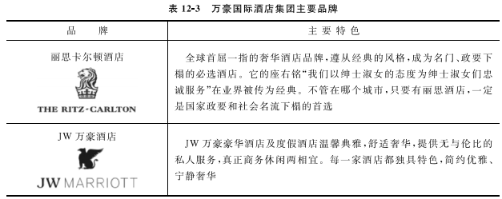
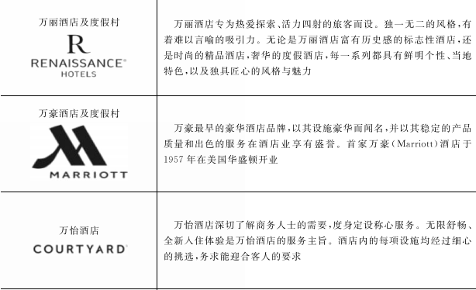
第五节 中外著名酒店管理集团介绍
一、万豪国际酒店集团
（二）主要品牌

Slide 32
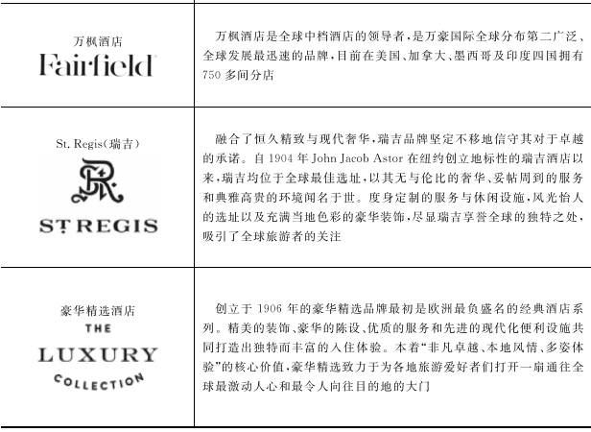
第五节 中外著名酒店管理集团介绍
一、万豪国际酒店集团
（二）主要品牌

Slide 33
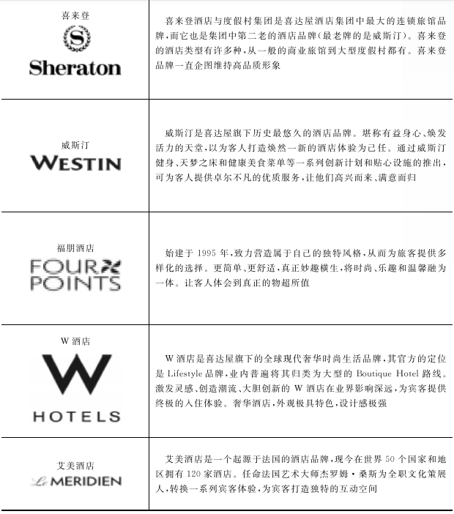
第五节 中外著名酒店管理集团介绍
一、万豪国际酒店集团
（二）主要品牌

Slide 34
第五节 中外著名酒店管理集团介绍
二、希尔顿酒店集团
（一）集团简介
希尔顿集团分为希尔顿酒店集团公司和希尔顿国际酒店集团，1919年成立于英国。希尔顿国际酒店集团拥有除北美洲外全球范围内“希尔顿”商标的使用权。美国境内的希尔顿酒店则由希尔顿酒店集团公司拥有并管理。

Slide 35
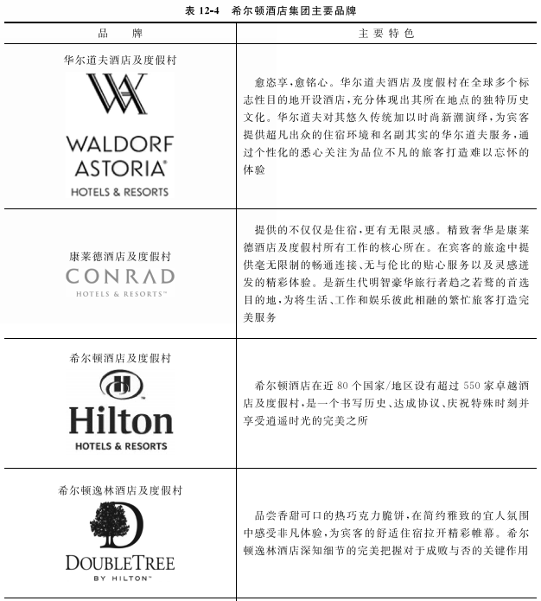
第五节 中外著名酒店管理集团介绍
二、希尔顿酒店集团
（二）主要品牌

Slide 36
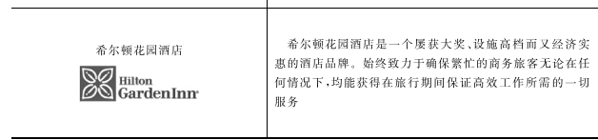
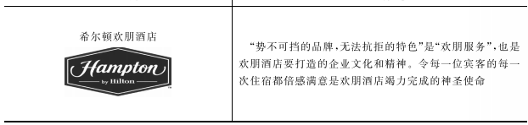
第五节 中外著名酒店管理集团介绍
二、希尔顿酒店集团
（二）主要品牌

Slide 37
第五节 中外著名酒店管理集团介绍
三、洲际酒店集团
（一）集团简介
洲际酒店集团总部位于英国，成立于1777年，入选2018年度（第十五届）《世界品牌500强》排行榜，排名第456.177年，英国巴斯集团成立，成为英国第一家独立注册商标的少洲际酒店集团总部位于英国，成立于177^年，人选2018年度（第十五届）《世界品牌5成立之初，巴斯集团主要以饮料和啤酒的生产和销售为主。至20世纪80年代末，转入酒店行业。1988年购人 Holiday Inns International，开始涉足宾馆业。1990年购入 the North American Holiday Int和 Holiday Inn，酒店开始进入国际化。目前是全球排名第三的专业酒店管理集团，拥有洲际、皇冠假日、假日酒店等多个国际知名酒店品牌和超过60年国际酒店管理经验。

Slide 38
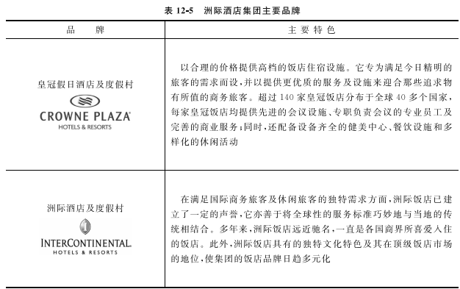
第五节 中外著名酒店管理集团介绍
三、洲际酒店集团
（二）主要品牌

Slide 39
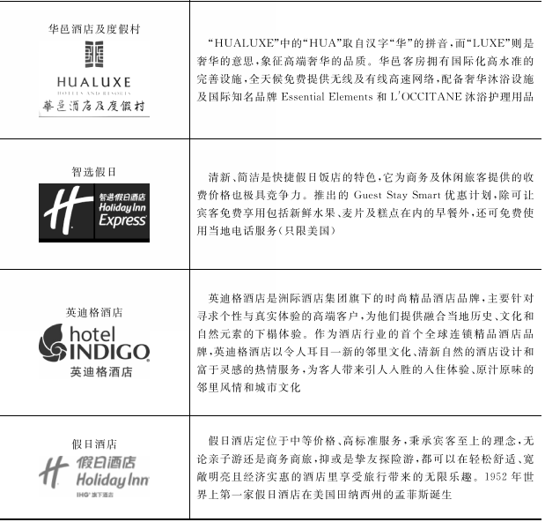
第五节 中外著名酒店管理集团介绍
三、洲际酒店集团
（二）主要品牌

Slide 40
第五节 中外著名酒店管理集团介绍
四、温德姆酒店集团
（一）集团简介
温德姆酒店集团总部位于美国帕西帕尼，是温德姆环球公司旗下三大子公司之一，旗下包括三大部门：酒店集团，度假交换和租赁，度假网络。2006年8月3日圣达特酒店集团收购了豪华五星级知名酒店品牌——温德姆，由此，圣达特酒店集团也更名为温德姆酒店集团。之后作为酒店专营公司单独拆分，拆分后的温德姆酒店集团于2018年6月在纽约交易所上市。现今已发展成为全球备受尊敬与瞩目的酒店行业领袖。它是全球规模最大、业务最多元化的酒集团企业。

Slide 41
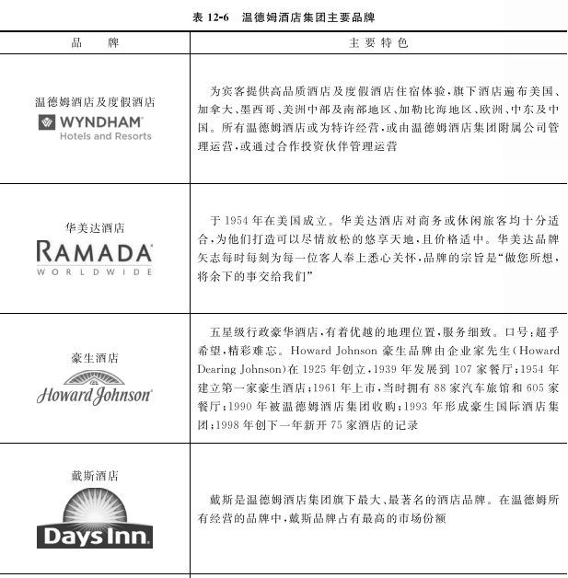
第五节 中外著名酒店管理集团介绍
四、温德姆酒店集团
（二）主要品牌

Slide 42

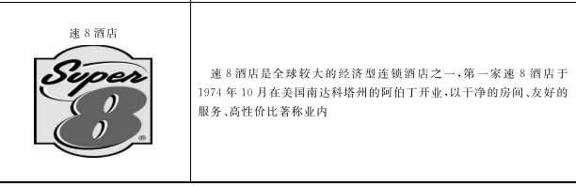
第五节 中外著名酒店管理集团介绍
四、温德姆酒店集团
（二）主要品牌

Slide 43
第五节 中外著名酒店管理集团介绍
五、锦江国际集团
（一）集团简介
锦江国际集团总部位于中国上海，是中国规模较大的综合性旅游企业集团之一。1984年，上海市政府将市政府接待办拥有的数十家涉外宾馆组成大型的国有企业集团——锦江国际集团，并且通过输出管理的方式将业务扩展到北京、昆明等地。1987年4月，成为国内饭店业首个输出管理的酒店品牌。锦江国际集团多次重组发展成为全球第五大酒店集团和中国最大的酒店集团。

Slide 44
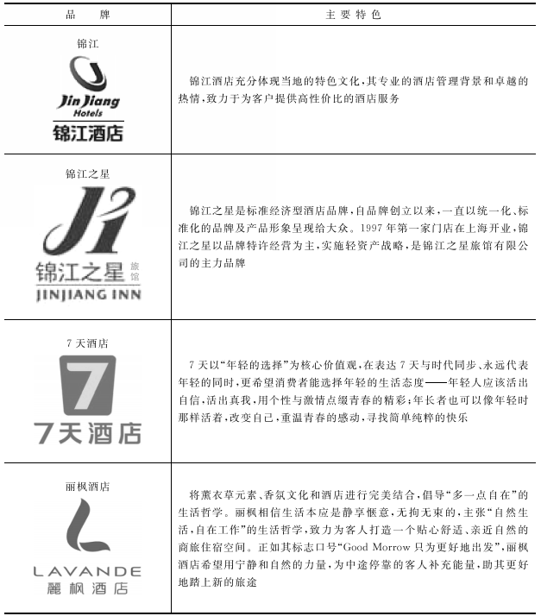
第五节 中外著名酒店管理集团介绍
五、锦江国际集团
（二）主要品牌

Slide 45
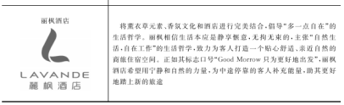
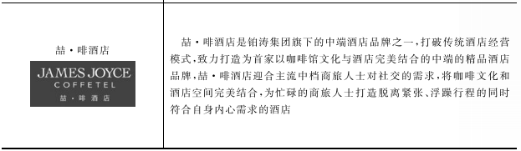
第五节 中外著名酒店管理集团介绍
五、锦江国际集团
（二）主要品牌

Slide 46
第五节 中外著名酒店管理集团介绍
六、雅高酒店集团
（一）集团简介
雅高酒店集团成立于1967年，是一家大型的法国跨国企业。酒店遍布世界大部分国家，是世界较大的饭店和服务集团之一，旗下酒店品牌众多，从经济型到豪华型酒店一应俱全。总部位于法国巴黎的它，是欧洲最大的酒店集团，也是欧洲饭店业、餐饮行业的领导企业。

Slide 47
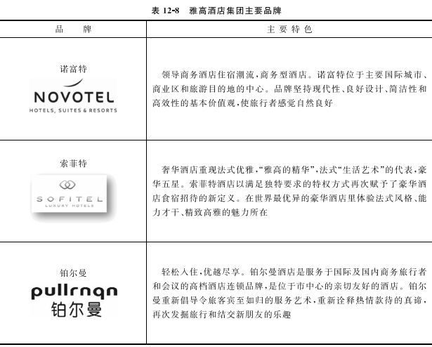
第五节 中外著名酒店管理集团介绍
六、雅高酒店集团
（二）主要品牌

Slide 48
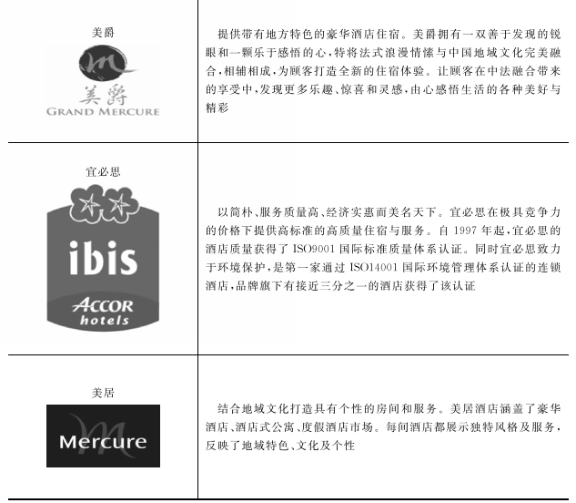
第五节 中外著名酒店管理集团介绍
六、雅高酒店集团
（二）主要品牌

Slide 49
第五节 中外著名酒店管理集团介绍
七、精选国际酒店集团
（一）集团简介
精选国际酒店集团又译成选择国际酒店公司，成立于1939年，精选国际饭店公司是世界排名第二的饭店特许经营公司。在相继收购了 Clarion、 Rodeway inn和 Econo Lodge之后，精选又对 Sleep Inn和 Main Stay Suites进行了革命性的改造，使自身的业务范围得到全面拓展，从经济型消费到高消费，从基本服务到高档次的娱乐享受，各种服务无所不包，能够满足社会各阶层人土的需求。截至2018年3月28日，精选国际酒店集团公司特许经营店约6800家，包括约500000间客房。

Slide 50
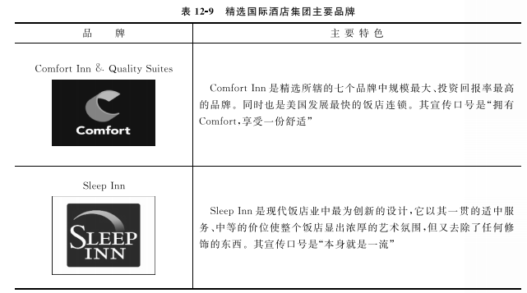
第五节 中外著名酒店管理集团介绍
七、精选国际酒店集团
（二）主要品牌

Slide 51
第五节 中外著名酒店管理集团介绍
八、最佳西方酒店集团
（一）集团简介
l946年，拥有23年管理经验的旅游业主古尔汀建立了最佳西方汽车旅馆。经过70多年的发展，最佳西方采取建立战略联盟的方式，把各个成员酒店联合起来，迅速成为世界第一大酒店品牌。最初的“最佳西方”只是一个由七家单体酒店组成的非正式组织，功能也仅限于酒店前台接待人员之间互相介绍住客。随着后期的发展，最佳西方在全球近一百个国家和地区拥有成员酒店4200多家，总客房数超过30万间，是全球单一品牌下最大的酒店连锁集团，在美国、加拿大及欧洲具有广泛的影响。

Slide 52
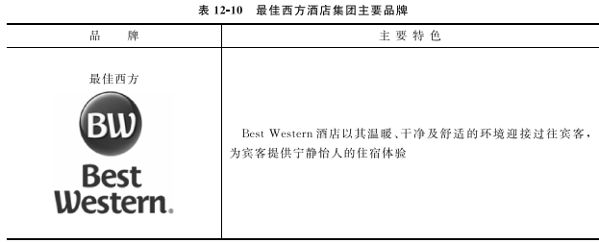
第五节 中外著名酒店管理集团介绍
八、最佳西方酒店集团
（二）主要品牌

Slide 53
第五节 中外著名酒店管理集团介绍
八、最佳西方酒店集团
（三）经营理念与管理特色
（1）遍布全球的经营网点。
（2）最佳西方网站推出非英语预订网页，其中包含了8个语种服务：英语、法语、德语、意大利语、西班牙语、汉语、日语、韩语。
（3）灵活多样的服务项目。新近的服务项目主要包括：金王冠俱乐部和航空公司合伙；家庭欢乐计划；政府/军事旅游；55十旅游者；团队；会议；欧洲旅游者。
（4）最佳西方是唯一一个只拥有成员而不拥有特许经营者的酒店品牌。
（5）最佳西方的质量改革：其中最大的改进是流程作业。改革的核心是质量保证功能与行业内经营支持功能相结合。

Slide 54
第五节 中外著名酒店管理集团介绍
九、华住酒店集团
（一）集团简介
华住酒店集团是2005年成立的中国多品牌酒店集团。自创立以来，华住在短短数年间已经完成全国31省市的布局，并重点在长三角、环渤海湾、珠三角和中西部发达城市形成了密布的酒店网络。华住以“成为世界住宿业领先品牌集团”为愿景，在创始人季琦的带领下，在中国超过200个城市里已经拥有3700多家酒店和30000多名员工，旗下拥有多个酒店品牌，包括商旅品牌——禧玥酒店、全季酒店、星程酒店、汉庭酒店、海友酒店，以及度假品牌—一漫心度假酒店，在全国为宾客提供从高端到平价、商务差旅到休闲度假的住宿体验。

Slide 55
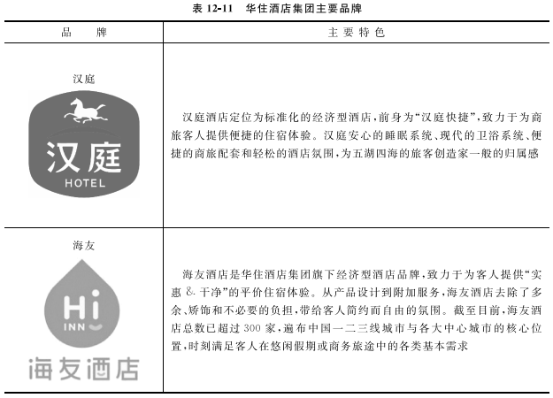
第五节 中外著名酒店管理集团介绍
九、华住酒店集团
（二）主要品牌

Slide 56
第五节 中外著名酒店管理集团介绍
十、首旅如家酒店集团
（一）集团简介
首旅如家酒店集团是由原首旅酒店集团与如家酒店集团合并后成立的新集团。公司中文全称为北京首旅如家酒店（集团）股份有限公司。合并后的首旅与如家实现了优势互补、资源整合，达成了产品全系列、信息全覆盖、会员全流通、价值全方位的整合效果，为首旅如家酒店集团的整体业务带米升级，并加速以酒店为主的住宿产品的迭代更新。覆盖“高端”“中高端”“商旅型”“休闲度假”“长租公寓”“联盟酒店”全系列的酒店业务。集团致力于通过专业和激情的工作，引领大众旅行住宿方式，满足宾客多元的个性化需求。首旅如家酒店集团旗下拥有以住宿为核心的近20个品牌系列、近40个产品。截至2018年6月底，首旅如家酒店集团在国内400余个城市运营3800余家酒店。

Slide 57
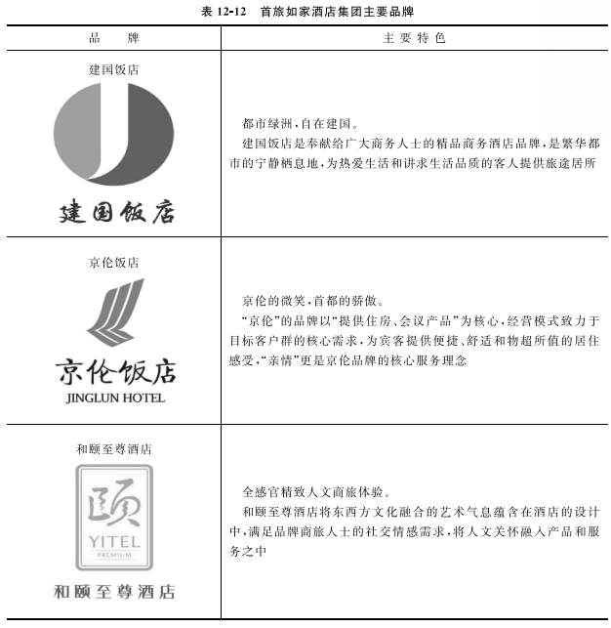
第五节 中外著名酒店管理集团介绍
十、首旅如家酒店集团
（二）主要品牌

Slide 58
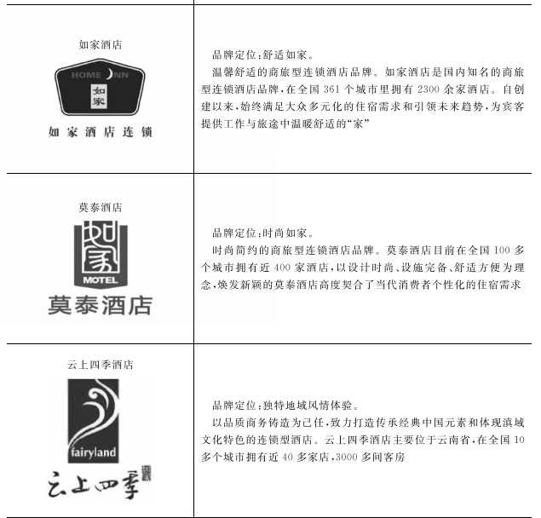
第五节 中外著名酒店管理集团介绍
十、首旅如家酒店集团
（二）主要品牌

